Slide 1

第8章：活动图

Slide 2

本章内容
活动图概述
如何阅读活动图
如何绘制活动图
活动图应用说明

Slide 3
本章内容
活动图概述
如何阅读活动图
如何绘制活动图
活动图应用说明

Slide 4
活动图概述
活动图和交互图是UML中对系统动态方面建模的两种主要形式
交互图强调的是对象到对象的控制流，而活动图则强调的是从活动到活动的控制流
活动图是一种表述过程基理、业务过程以及工作流的技术。它可以用来对业务过程、工作流建模，也可以对用例实现甚至是程序实现来建模

Slide 5
本章内容
活动图概述
如何阅读活动图
如何绘制活动图
活动图应用说明

Slide 6
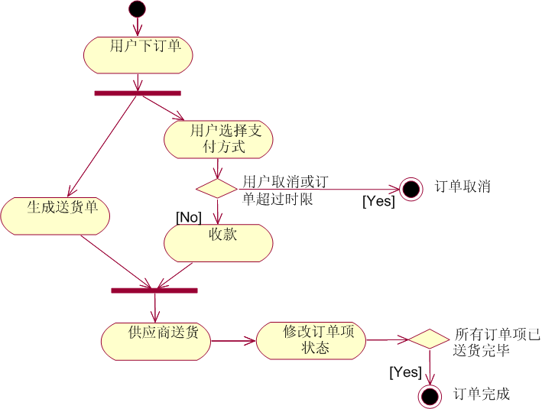
阅读简单活动图
电子商务网站中，用户下订单后的处理流程。

Slide 7

活动图的主要元素
初始节点和活动终点：实心圆表示初始节点（只有一个），圆圈内加一个实心圆来表示活动终点（可有多个）。
活动节点：用来表示一个活动
转换：一条带箭头的直线来表示。 一旦前一个活动结束马上转到下一个活动（无触发转换）。

Slide 8

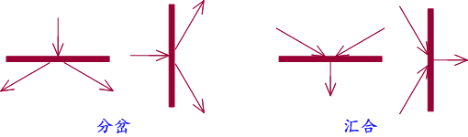
活动图的主要元素
分支与监护条件：分支是用菱形表示的，它有一个进入转换（箭头从外指向分支符号），
一个或多个离开转换（箭头从分支符
号指向外）。而每个离开转换上都会
有一个监护条件，用来表示满足什么
条件的时候执行该转换。
分岔与汇合：

Slide 9
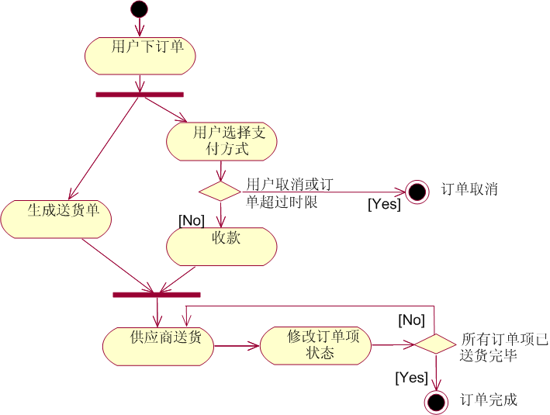
修改后的简单活动图

Slide 10
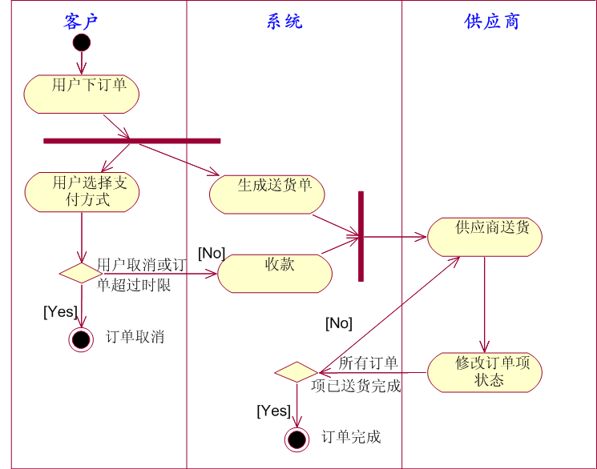
带泳道的活动图

Slide 11
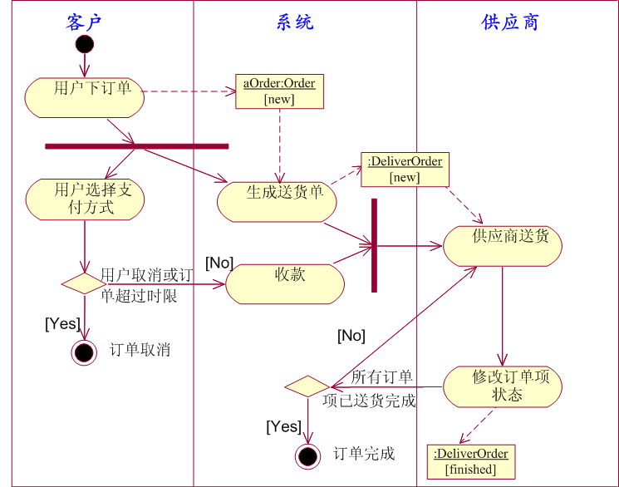
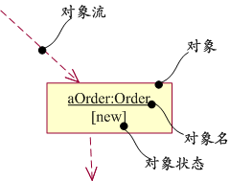
带对象流的活动图

Slide 12
本章内容
活动图概述
如何阅读活动图
如何绘制活动图
活动图应用说明

Slide 13
绘制活动图
首先决定是否采用泳道：主要根据活动图中是否要体现出活动的不同实施者
然后尽量使用分支、分岔和汇合等基本的建模元素来描述活动控制流程
如果需要，加入对象流以及对象的状态变化，利用一些高级的建模元素（如辅助活动图、汇合描述、发送信号与接收信号、引脚、扩展区）来表示更多的信息

Slide 14
本章内容
活动图概述
如何阅读活动图
如何绘制活动图
活动图应用说明

Slide 15
活动图应用说明
1、对工作流建模
应用于公司业务流程分析
每一条泳道表示一个职责单位，
活动图可以有效地体现出所有职责单位之间的工作职责，业务范围及之间的交互关系、信息流程

Slide 16
活动图应用说明
2、对操作建模：
应用于系统分析和设计
每一个对象占据一个泳道，活动是该对象的成员方法
通常在系统分析设计阶段用于带泳道的活动图较少，因为顺序图能更好表达和体现其间的关系。活动图更适合对用例描述中的事件流部分进行建模。

Slide 17
本章内容回顾
简单活动图、带泳道的活动图、带对象流的活动图的阅读方法
熟悉活动节点、初始节点和活动终点、转换、分支与监护条件、分岔与汇合等基本建模元素；泳道、对象流等控制流逻辑 。
活动图的绘制要点
对工作流建模和对操作建模之间的异同

